Slide 1

学科服务背景下的
馆藏资源建设的探索
成 员： 黄婷婷 龚 健 王 静
汇报人： 王 静
2017.12.28

Slide 2


案例实施的背景
2015 年 12 月 31 日教育部下发了新的《普通高等学校图书馆规程》,《规程》提出“图书馆要建设全校的文献信息资源体系，为教学、科研和学科建设提供文献信息保障。”由此，图书馆要根据学校办学规模、办学层次及学科专业特点，优化配置馆藏资源，形成实体馆藏与虚拟馆藏相融合，引进资源、共享( 免费) 资源、自建特色资源相结合的馆藏体系。
我校今年截止到日前从省数图文献传递的文章数量排全省高校的第二名，说明我馆的资源已经不能充分满足师生的需求，如何扩充馆藏资源是当前急需解决的问题。

Slide 3
案例实施的背景

Slide 4




目录
Contents
获取授权免费资源
自建数据库资源
试用数据库资源

Slide 5

01
获取授权免费资源

Slide 6





获取授权免费资源
http://www.nstl.gov.cn/
http://www.nstrs.cn/index2.aspx
http://115.28.186.102/snlm/

Slide 7
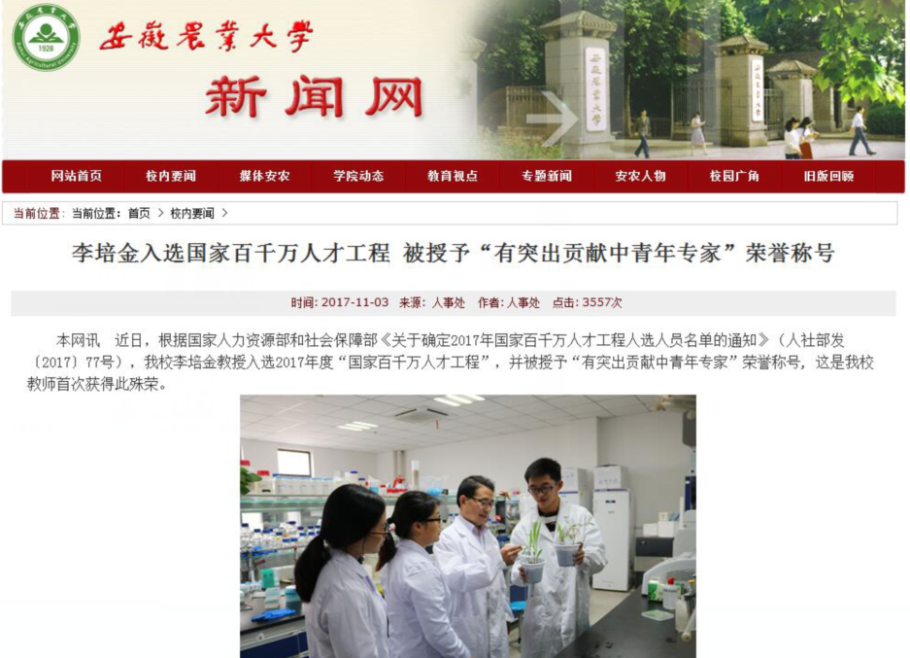

获取授权免费资源

Slide 8
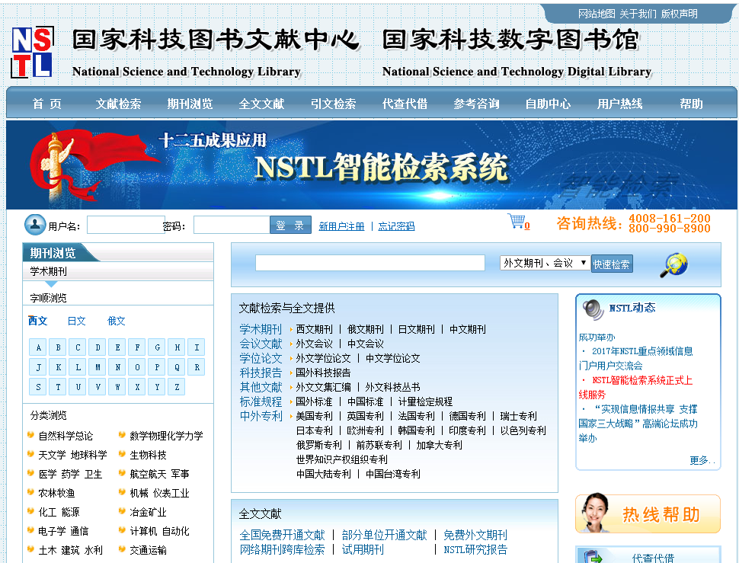
单击此处添加标题

Slide 9
获取授权免费资源
NSTL部分现刊数据库列表
序号 | 数据库 | URL地址
1 | 美国营养学会期刊 | American Society for Nutrition Journal
2 | 美国热带医学和卫生学会期刊 | American Society of Tropical Medicine and Hygiene Journals
3 | 美国植物学会期刊 | Botanical Society of America Journal
4 | 美国遗传学学会期刊 | Genetics Society of America Journal
5 | 世界健康基金会期刊 | Project HOPE Journal
6 | TAIR | TAIR
7 | IOS Press出版社电子期刊 | IOS Press Journals
8 | Allen Press电子期刊 | Alliance Communications Group (ACG) Journals
9 | 美国农业生物工程师学会电子期刊 | ASABE Journals
10 | 美国生物科学研究所 | American Institute of Biological Sciences Journal
单击此处编辑您要的内容，建议您在展示时采用微软雅黑字体，本模版所有图形线及其相应素材均可自由编辑、改色、替换。
单击此处可编辑内容，根据您的需要自由拉伸文本框大小
单击此处可编辑内容，根据您的需要自由拉伸文本框大小

Slide 10
获取授权免费资源
NSTL部分回溯数据库列表
序号 | 数据库 | URL地址 | 回溯年代
1 | 施普林格在线回溯数据库 | http://www.springerlink.com | 1854-1996
2 | 英国物理学会网络版期刊回溯文档数据库 | http://iopscience.iop.org/journals?type=archive | 1874-2002
3 | Nature 周刊回溯文档数据库 | http://www.nature.com/nature/archive | 1869-1986
4 | LWW期刊经典回溯库 | http://ovidsp.ovid.com/autologin.html | 1846-2003
5 | CSHL过刊集 | http://www.cshlpress.com/ | 1933-2003
6 | RSC回溯库 | http://pubs.rsc.org/ | 1841-2004
7 | BMJ 期刊回溯库 | http://www.bmj.org/ | 1840-2006
8 | IWA期刊回溯库 | http://www.iwaponline.com/ | 1970-2010
9 | MAL 期刊回溯库 | http://www.liebertonline.com | 创刊年-2000
10 | NRC期刊回溯库 | http://www.nrcresearchpress.com/ | 创刊年-2000
单击此处编辑您要的内容，建议您在展示时采用微软雅黑字体，本模版所有图形线及其相应素材均可自由编辑、改色、替换。
单击此处可编辑内容，根据您的需要自由拉伸文本框大小
单击此处可编辑内容，根据您的需要自由拉伸文本框大小

Slide 11
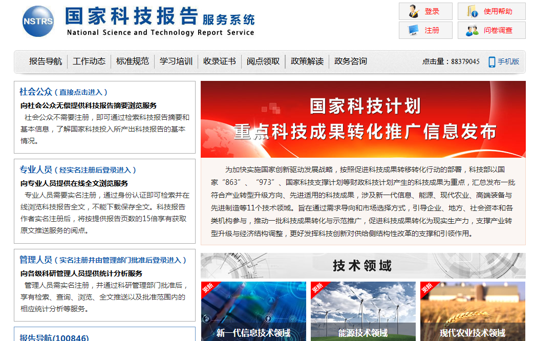

Slide 12
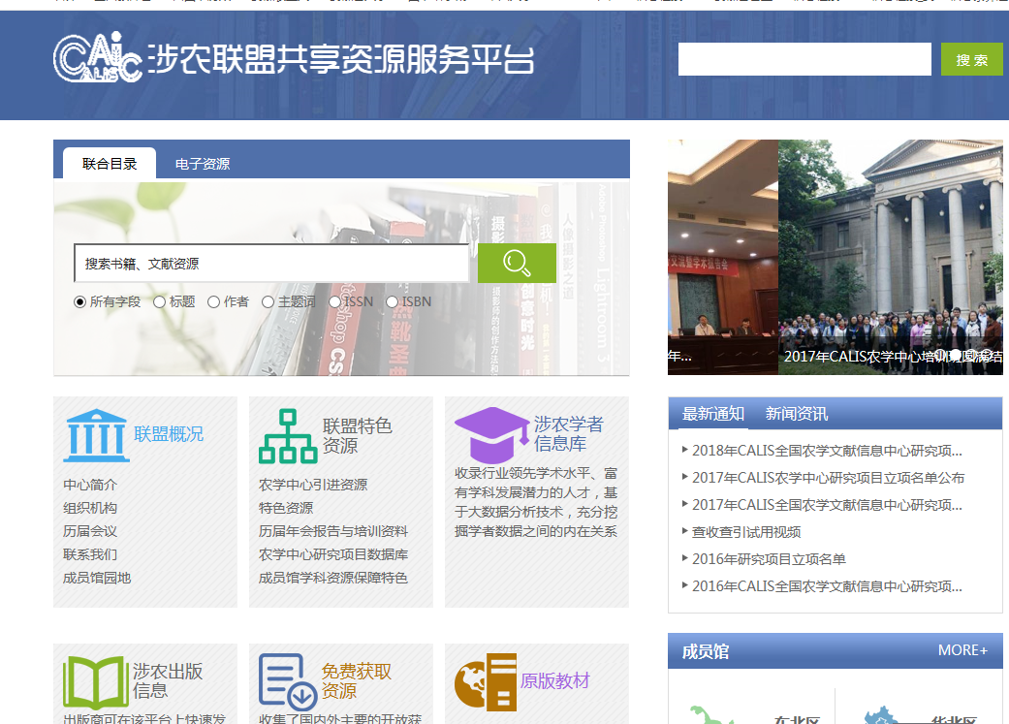

Slide 13
02
自建特色库资源

Slide 14




自建数据库资源

Slide 15
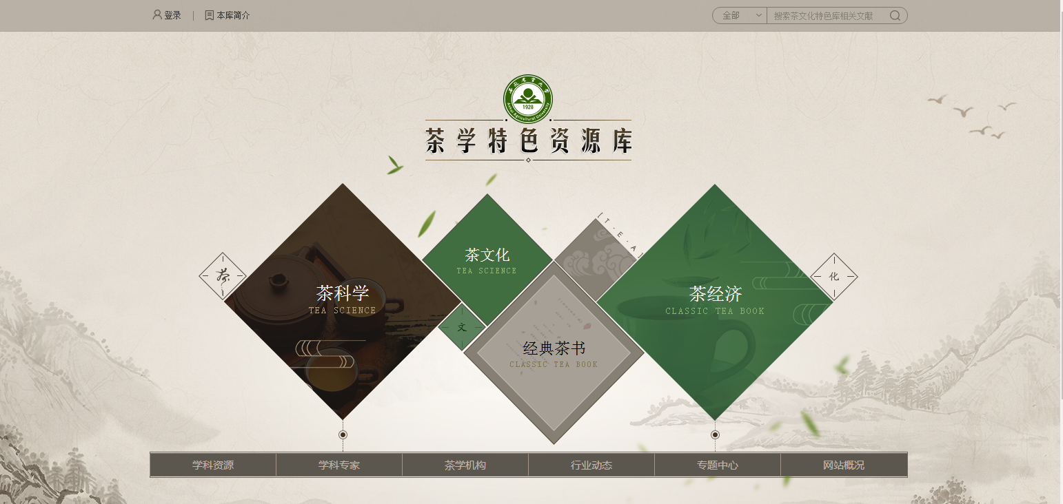
自建数据库资源

Slide 16
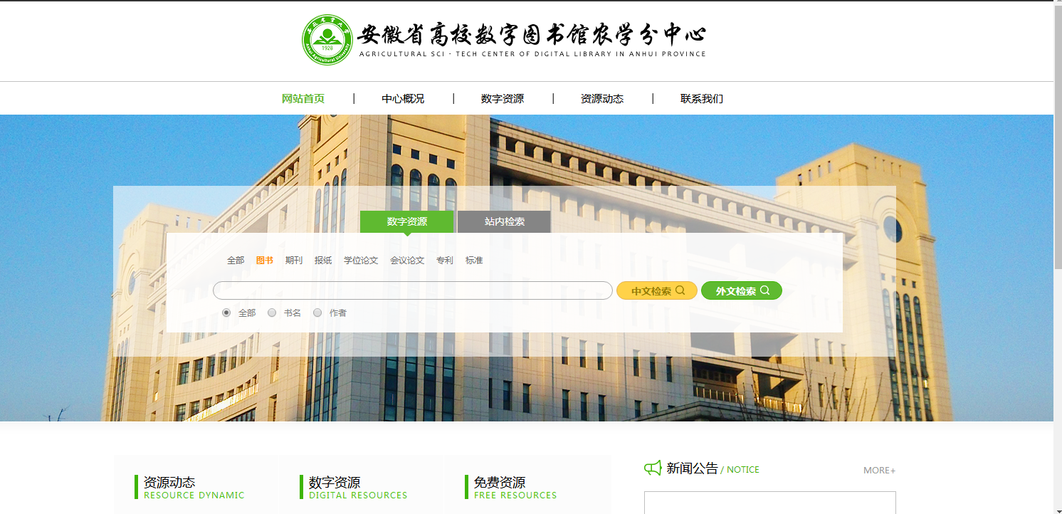
自建数据库资源

Slide 17
03
试用数据库资源

Slide 18
试用数据库资源
试用数据库资源
名称 | 类型 | 点击数 | 时间
e搜（e-search） | 综合 | 195 | 2017.11.21
CABI互动百科大全数据库 | 专业 | 202 | 2017.11.9
新学术SCI期刊精选整合平台 | 专业、外文 | 98 | 2017.11.3
RESSET金融研究数据库 | 专业、金融 | 1204 | 2017.6.9
NoteExpress参考文献管理与检索系统 | 管理工具系统 | 1244 | 2017.6.7
SYNC高校网络教学资源库 | 综合、教学资源 | 1016 | 2017.6.6
泉方云图书馆 | 综合 | 1411 | 2017.6.6
“软件通”学习系统 | 专业、学习系统 | 970 | 2017.5.12
“智汇三农”农业专业知识服务平台 | 专业 | 913 | 2017.5.12
MeTeL国外高校教学资源库 | 综合、教学多媒体 | 585 | 2017.4.24
DDS学位论文集成发现系统 | 综合、学位论文 | 568 | 2017.4.24
《全球大学生创新创业与就业数据库》 | 就业主题数据库 | 1207 | 2017.3.1
单击此处编辑您要的内容，建议您在展示时采用微软雅黑字体，本模版所有图形线及其相应素材均可自由编辑、改色、替换。
单击此处可编辑内容，根据您的需要自由拉伸文本框大小
单击此处可编辑内容，根据您的需要自由拉伸文本框大小

Slide 19
读者第一 服务至上
立德、立功、立言，做人、做事、做学问

